Slide 1
8.13 基于差分进化算法的非线性系统参数辨识

Slide 2
基于差分进化算法的非线性系统参数辨识
差分进化（Differential Evolution，DE）算法是模拟自然界生物种群以“优胜劣汰、适者生存”为原则的进化发展规律而形成的一种随机启发式搜索算法，是一种新兴的进化计算技术。它于1995年由Rainer Storn和Kenneth Price提出[21]。由于其简单易用、稳健性好以及强大的全局搜索能力，使得差分进化算法已在多个领域取得成功。

Slide 3
基于差分进化算法的非线性系统参数辨识
差分进化算法保留了基于种群的全局搜索策略，采用实数编码、基于差分的简单变异操作和一对一的竞争生存策略，降低了遗传操作的复杂性。同时，差分进化算法特有的记忆能力使其可以动态跟踪当前的搜索情况，以调整其搜索策略，具有较强的全局收敛能力和鲁棒性, 且不需要借助问题的特征信息，适于求解一些利用常规的数学规划方法所无法求解的复杂环境中的优化问题，采用差分进化算法可实现复杂系统的参数辨识[22,23]。

Slide 4
基于差分进化算法的非线性系统参数辨识
实验结果表明，差分进化算法的性能优于粒子群算法和其它进化算法，该算法已成为一种求解非线性、不可微、多极值和高维的复杂函数的一种有效和鲁棒的方法。

Slide 5
8.13.1标准差分进化算法
差分进化算法是基于群体智能理论的优化算法，通过群体内个体间的合作与竞争产生的群体智能指导优化搜索。它保留了基于种群的全局搜索策略，采用实数编码、基于差分的简单变异操作和一对一的竞争生存策略，降低了遗传操作的复杂性，同时它特有的记忆能力使其可以动态跟踪当前的搜索情况已调整其搜索策略。具有较强的全局收敛能力和鲁棒性。差分进化算法的主要优点可以总结为以下三点：待定参数少；不易陷入局部最优；收敛速度快。

Slide 6
8.13.1标准差分进化算法
差分进化算法根据父代个体间的差分矢量进行变异、交叉和选择操作，其基本思想是从某一随机产生的初始群体开始，通过把种群中任意两个个体的向量差加权后按一定的规则与第三个个体求和来产生新个体，然后将新个体与当代种群中某个预先决定的个体相比较，如果新个体的适应度值优于与之相比较的个体的适应度值，则在下一代中就用新个体取代旧个体，否则旧个体仍保存下来，通过不断地迭代运算，保留优良个体，淘汰劣质个体，引导搜索过程向最优解逼近。

Slide 7
在优化设计中，差分进化算法与传统的优化方法相比，具有以下主要特点：
(1)差分进化算法从一个群体即多个点而不是从一个点开始搜索，这是它能以较大的概率找到整体最优解的主要原因；
(2) 差分进化算法的进化准则是基于适应性信息的，无须借助其它辅助性信息（如要求函数可导或连续），大大地扩展了其应用范围；
(3) 差分进化算法具有内在的并行性，这使得它非常适用于大规模并行分布处理，减小时间成本开销；
(4) 差分进化算法采用概率转移规则，不需要确定性的规则。

Slide 8
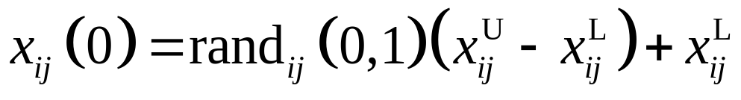


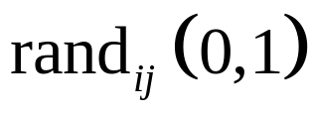
8.13.2 差分进化算法的基本流程
差分进化算法是基于实数编码的进化算法，整体结构上与其它进化算法类似，由变异、交叉和选择三个基本操作构成。标准差分进化算法主要包括以下4个步骤：
（1）生成初始群体
在 维空间里随机产生满足约束条件的M个个体，实施措施如下：
(8.41)
其中 和 分别是第 j个染色体的上界和下界，
是 [0,1]之间的随机小数。

Slide 9
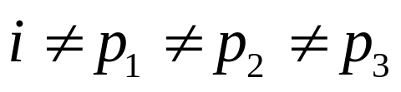
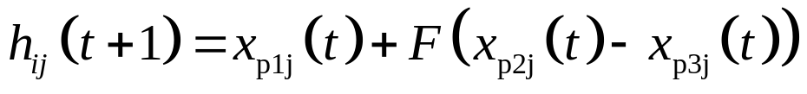
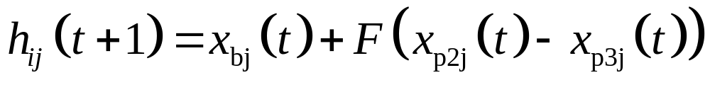
差分进化算法的基本流程
（2）变异操作
从群体中随机选择3个个体x_{p1} ，x_{p2} 和x_{p3} ，且
，则基本的变异操作为
(8.42)
如果无局部优化问题，变异操作可写为
(8.43)

Slide 10
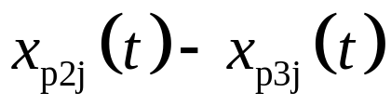
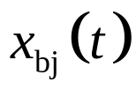
差分进化算法的基本流程
其中 为差异化向量，此差分操作是差分进化算法的关键， F为缩放因子， p_{1，}p_{2，}p₃为随机整数，表示个体在种群中的序号， 为当前代中种群中最好的个体。
由于式（8.43）借鉴了当前种群中最好的个体信息，可加快收敛速度。

Slide 11
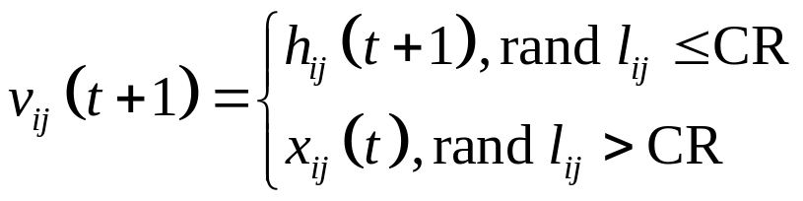
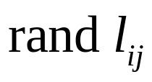
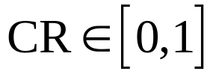
差分进化算法的基本流程
（3）交叉操作
交叉操作是为了增加群体的多样性，具体操作如下：
(8.44)
其中 为[0,1] 之间的随机小数，CR为交叉概率， 。

Slide 12
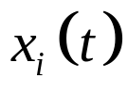

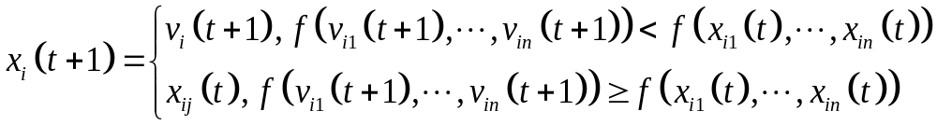
差分进化算法的基本流程
（4）选择操作
为了确定 是否成为下一代的成员，试验向量 和目标向量 对评价函数进行比较：
(8.45)
反复执行步骤（2）至步骤（4）操作，直至达到最大的进化代数 ，差分进化基本运算流程如图8-24所示。

Slide 13
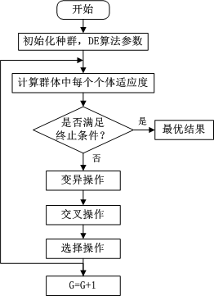
图8-24差分进化基本运算流程

Slide 14
差分进化算法的参数设置
对于进化算法而言，为了取得理想的结果，需要对差分进化算法的各参数进行合理的设置。针对不同的优化问题，参数的设置往往也是不同的。另外，为了使差分进化算法的收敛速度得到提高，学者们针对差分进化算法的核心部分—变异向量的构造形式提出了多种的扩展模式，以适应更广泛的优化问题。

Slide 15
差分进化算法的参数设置
差分进化算法的运行参数主要有：缩放因子 F，交叉因子CR ，群体规模M 和最大进化代数G 。
（1）变异因子 F
变异因子 F是控制种群多样性和收敛性的重要参数。一般在[0,2]之间取值。变异因子 F值较小时，群体的差异度减小，进化过程不一跳出局部极值导致种群过早收敛。变异因子 F值较大时，虽然容易跳出局部极值，但是收敛速度会减慢。一般可选在 F=0.3-0.6。

Slide 16
差分进化算法的参数设置
（2）交叉因子 CR
交叉因子CR 可控制个体参数的各维对交叉的参与程度，以及全局与局部搜索能力的平衡，一般在 [0,1]之间。交叉因子 CR越小，种群多样性减小，容易受骗，过早收敛。 CR越大，收敛速度越大。但过大可能导致收敛变慢，因为扰动大于了群体差异度。根据文献一般应选在 [0.6,0.9]之间。
CR越大，F越小，种群收敛逐渐加速，但随着交叉因子CR的增大，收敛对变异因子 F的敏感度逐渐提高。

Slide 17
差分进化算法的参数设置
（3）群体规模
群体所含个体数量 M一般介于5 D与10 D之间( D为问题空间的维度)，但不能少于4，否则无法进行变异操作，M越大，种群多样性越强，获得最优解概率越大，但是计算时间更长，一般取20-50。
（4）最大迭代代数G
最大迭代代数G 一般作为进化过程的终止条件。迭代次数越大，最优解更精确，但同时计算的时间会更长，需要根据具体问题设定。
以上四个参数对差分进化算法的求解结果和求解效率都有很大的影响，因此，要合理设定这些参数才能获得较好的效果

Slide 18
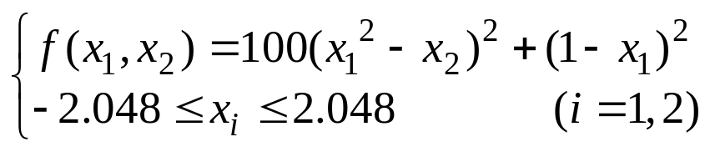



差分进化算法的函数优化
利用差分进化算法求 Rosenbrock函数的极大值
(8.46)
该函数有两个局部极大点，分别是
和 ，其中后者为全局最大点。
采用实数编码求函数极大值，用2个实数分别表示两个决策 变量x₁和x₂ ，分别将x₁和x₂的定义域离散化为从离散点-2.048到离散点2.048的Size个实数。个体的适应度直接取为对应的目标函数值，越大越好。即取适应度函数为 。

Slide 19
差分进化算法的函数优化
在差分进化算法仿真中，取F=1.2，CR=0.90 ，样本个数为Size=50 ，最大迭代次数 G=30。按式(8.41)至式(8.45)设计差分进化算法，经过30步迭代，最佳样本为 BestS=[-2.048 -2.048]，即当 x₁=-2.048，x₂=-2.048 时， Rosenbrock函数具有极大值，3905.9极大值为 。
适应度函数F的变化过程如图8-25所示，通过适当增大 F值及增加样本数量，有效地避免了陷入局部最优解，仿真结果表明正确率接近100%。

Slide 20
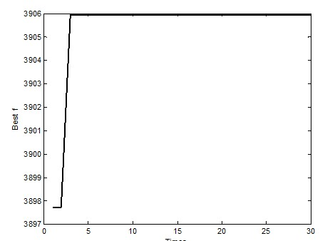
差分进化算法的函数优化
图8-25 适应度函数 的优化过程

Slide 21
差分进化算法优化程序：包括以下二个部分。
主程序:chap8_16.m
函数计算程序：chap8_16obj.m

Slide 22
基于差分进化算法的非线性系统参数辨识
以下面二个例子为例，说明差分进化算法在非线性系统中的参数辨识中的应用。
辨识非线性静态模型
辨识非线性动态模型

Slide 23
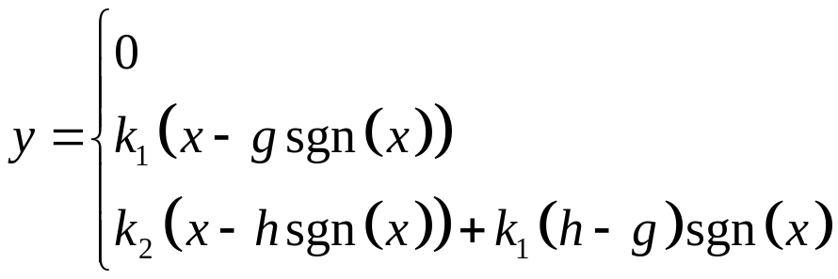
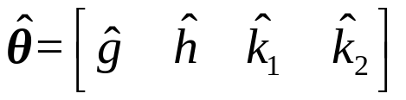
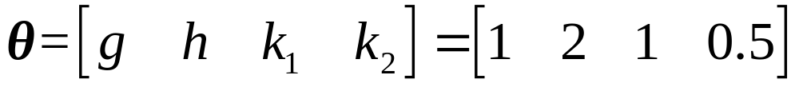
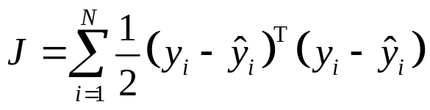
辨识非线性静态模型
利用差分进化算法辨识非线性静态模型参数：
（8.47）
辨识参数集为 ，真实参数为
采用实数编码，辨识误差指标取:
（8.48）
其中 N为测试数据的数量, y_{i}为模型第i个测试样本的输出。

Slide 24
辨识非线性静态模型
首先运行模型测试程序chap8_17.m，对象的输入样本区间为 [-4 4]之间，步长为0.10，由式（8.47）计算样本输出值，共有81对输入输出样本对。
将待辨识的参数向量记为X ，取样本个数为Size=200 ，最大迭代次数G=200 ，采用实数编码，四个参数的搜索范围均为[0,5] 。

Slide 25
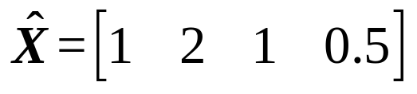
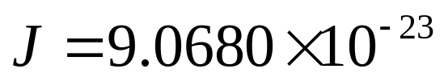
辨识非线性静态模型
在差分进化算法仿真中，取F=0.70，CR=0.60 。按式（8.41）至式（8.45）设计差分进化算法，经过200步迭代，辨识误差函数J的优化过程如图8-26所示。辨识结果为 ，最终的辨识误差指标为 。

Slide 26
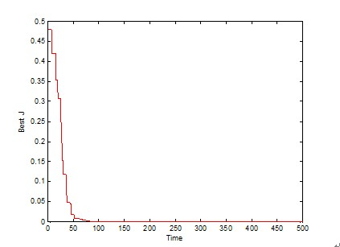
辨识非线性静态模型
图8-26辨识误差函数 的优化过程

Slide 27
辨识非线性静态模型
仿真程序
1 模型测试程序：chap8_17.m
2 辨识程序
（1）差分进化算法辨识程序:chap8_18.m
（2）目标函数计算程序：chap8_18obj.m

Slide 28
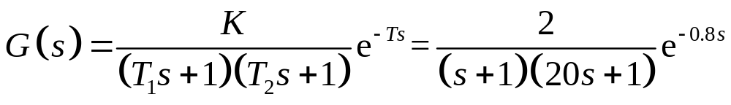
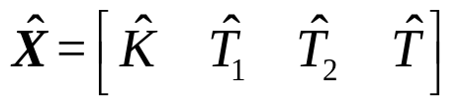

辨识非线性动态模型
利用差分进化算法辨识非线性动态模型参数：
（8.49）
辨识参数集为 ,真实参数为
。设待辨识参数 K、T₁ 、T₂ 分布在[0,30] 之间，T分布在 [0,1]之间。

Slide 29
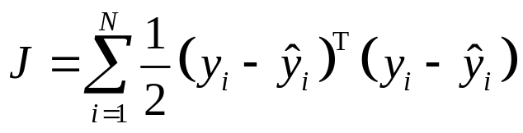
辨识非线性动态模型
采用实数编码，辨识误差指标取:
（8.50）
其中 N为测试数据的数量， y_{i}为模型第 i个测试样本的输出。

Slide 30
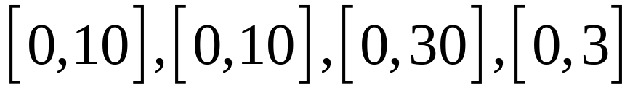
辨识非线性动态模型
首先运行模型测试程序chap8_19.m，通过程序chap8_19prbs.m产生伪随机二进制序列（PRBS）作为输入信号，从而由式（8.49）得到用于辨识的模型测试数据。
将待辨识的参数向量记为X ，取粒子群个数为Size=30 ，最大迭代次数G=100 ，采用实数编码，向量 X中四个参数的搜索范围为
。

Slide 31
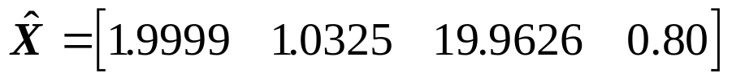

辨识非线性动态模型
在差分进化算法仿真中，取F=0.95 ，CR=0.60 。按式（8.41）至式（8.45）设计差分进化算法，经过100步迭代，辨识误差函数 J的优化过程如图8-27所示。辨识结果为
最终的辨识误差指标为 。

Slide 32
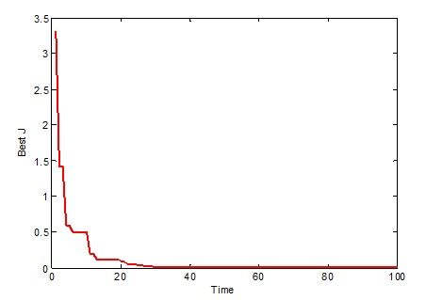
辨识非线性动态模型
图8-27辨识误差函数 的优化过程

Slide 33
辨识非线性动态模型
仿真程序:
1 模型测试程序
模型测试主程序：chap8_19.m
伪随机二进制序列产生程序：chap8_19prbs.m
2 辨识程序
差分进化算法辨识程序:chap8_20.m
目标函数计算程序：chap8_20obj.m

